Slide 1

机器学习大作业阶段报告
面向电信行业用户的智能套餐个性化匹配
李金洋 万之凡 熊可欣 钟赟
主讲人：万之凡

Slide 2
报告包括但不限于：
问题分析
数据分析预处理
分析问题特征，阅读分类数据，思考适宜的模型类别。
特征工程与模型建立
阅读数据结果展示，对空数据和杂乱数据进行归类和选取。
课题调研与结果分析
分别实现不同的模型，在探究最优解的同时尝试调研不同的问题。
给出各自的研究课题，得出最终结论并分析整个过程中的得与失。

Slide 3
问题分析：
任务目标：
利用已有的用户属性、终端属性、业务属性、消费习惯及偏好匹配用户最合适的套餐，对用户进行推送，完成后续个性化服务，是一个
多分类任务。
问题归类：
数据挖掘、分类预测、回归分析
模型预测：
决策树以及其优化版本
额外注意：
采用初赛数据集train_all进行训练，预测复赛数据集train_all，得出预测准确率并进行评估。

Slide 4
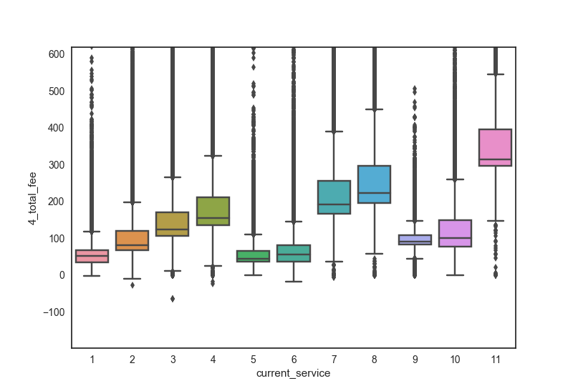
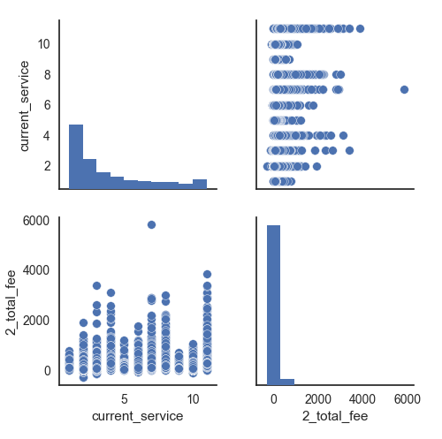
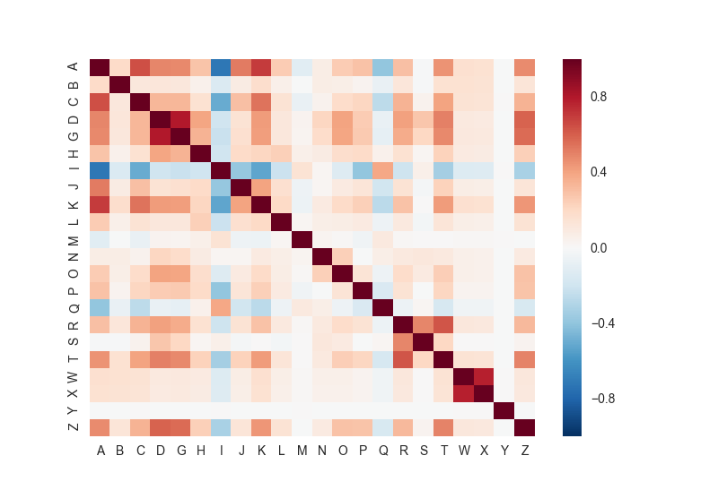
数据预处理：
处理缺失与无效数据
得益于较为完全的电信数据统计，几乎都是完整的数据，仅有4个内容为\N的缺失数据。
处理不规范数据：
不规范的数据和不易处理的信息集中在套餐类型中，total_fee中，我们对其分别进行了数据化和归一化处理，方便后续学习分类。
数据可视化：
分别制作温差图，散点图，柱状图，箱型图，对各数据之间的相关性进行分析理解，选择最合适的特征。

Slide 5
特征工程：
特征选择
特征组合
traffic系列
month traffic+last_month_traffic=traffic_month_sum；
找出最大值，整合成traffic_month_max
Caller_time系列：
求最大值，形成特征call_time_max
求最小值，形成特征call_time_min
求和，形成特征call_time_local
Pay系列：
pay_times/pay_num=pay_num_pertimes
舍弃：
is_mix_service
complaint_level，former_complaint_num，former_complaint_fee，net_service
对total_fee 1-4进行min和max组合，删除total_fee 1-4

Slide 6
模型选择：
S
SVM作为一个能够较好解决线性分类问题的成熟模型，一开始作为一个测试性质的模型实现，效果不佳。（F1score:0.5026）
D
决策树(decision tree)，接近人类认知规律，容易理解和实现，鲁棒性较好，但容易过拟合，对复杂数据和缺失值不敏感^{[2]}。
R
随机森林(random forests)，数据相关性较高，增强泛化能力^{[3]}。
L
LightGBM，在包含XGBoost优点的同时进一步提升训练速度，优化训练结果。

Slide 7
我们的研究课题：
最优模型
变量选择与过拟合
解决赛题任务，寻找并实现最优的模型。
预测结果相关猜测
相关系数真的最合适吗？过拟合的问题如何解决？
模型优化方式
按照套餐类型分别训练为什么会有不同的结果？
LightGBM为何优于XGBoost？

Slide 8
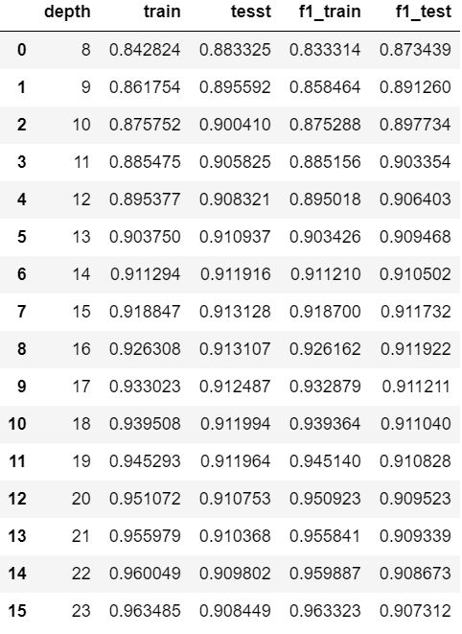
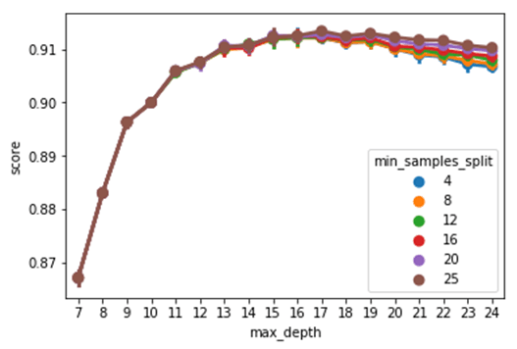
决策树(非线性的分类解决方法)：
结合对数据分布可视化的判断、对数据类别的判断以及对数据类别相关性的判断（相关性是否可以作为一个优良标准存疑），对可以排除的特征进行剔除
相关性能否作为一个合格的预测标准吗？
数据
模型
关注
结果
使用决策树，结合pandas和sklearn库函数；使用gridsearchv、验证节省人力。
改变深度进行预测，在16层左右获得最好结果，最终获得的f1_score为0.9119。在经过大量手动调参并解决先前的过拟合之后得到了局部最优：0.91770295

Slide 9
关注点：
相关性能否作为一个合格的预测标准吗？
数据预处理过程中分配了不同的值并进行了一定的归一化处理，但是非数字类型的资料进行数据化是一个随机的过程。
问题
思考
例证
解决
在数据预处理阶段做出了很好看的热力图，但这能否证明什么呢？
本质是信息的问题，通过信息增益可以一定程度上解决问题，这就是决策树独有的魅力。

Slide 10
随机森林（基于决策树）：
特征组合：
traffic系列（包含month traffic, last_month_traffic, local_trafffic_month）
Caller_time系列（包含service1_caller_time, service2_caller_time,）：
Pay系列（包含pay_times, pay_num）:
关注点：
不同service_type之间较大的预测差距
最终结果
Accuracy of pure RandomForest classifier:
92.10767239193392 %
F1_score：
0.918518079023627

Slide 11
不同service_type之间较大的预测差距：
问题
若按照service_type分开训练、检测，那么
service_type1的准确率有99.198 %，
F1 Score是0.9919；
而service_type4的准确率只有77.975%，
F1 Score是0.7719，效果变差
调参解决
随后对service_type4进行调参。调参方法是：
1）对于最小叶子节点的参数取值，从1到500每隔3取1个；
2）对于决策树个数的参数取值，从1到1000每隔5取一个。
在遍历完这么多组参数的模型并分别输出准确率之后，输出准确率最高的参数组合。（目前得到的最高准确率是0.7824
分析猜测
随机森林相较于一棵决策树的优势就在于多棵树组合防止过拟合的现象，起初怀疑是这一部分调参不足导致过拟合，但是在调参没有收获应有的成效之后进行猜想，应该是service_type4这一类代表下的套餐问题。我们确实存在类似的套餐，很难用数据化的信息进行记录，比如某一特殊品牌手机或某一app的用户，他们有可能是因为套餐本身的优惠购入，也有可能是使用app的习惯购入。

Slide 12
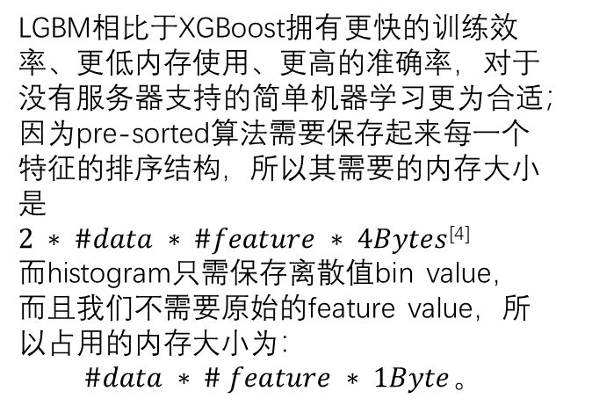
LightGBM（随机森林走到一个瓶颈）：
模型
优势
最终结果
LightGBM，基于XGBoost的优化版本。
LGBM相比于XGBoost拥有更快的训练效率、更低内存使用、更高的准确率，对于没有服务器支持的简单机器学习更为合适；
因为pre-sorted算法需要保存起来每一个特征的排序结构，所以其需要的内存大小是
$2 ∗ \#data ∗ \#feature ∗ 4Bytes$^{[4]}
而histogram只需保存离散值bin value，而且我们不需要原始的feature value，所以占用的内存大小为：
$\#data ∗ \# feature ∗ 1Byte$。
f1_score：0.9249

Slide 13
参考文献：
[1]Quinlan J R . Induction on decision tree[J]. Machine Learning, 1986, 1(1):81-106.
[2] Cutler K , Breiman L . Random forests[J]. Machine Learning, 2004, 45(1):157-176.
[3] Schuldt C , Laptev I , Caputo B . Recognizing human actions: a local SVM approach[C]//
Proceedings of the 17th International Conference on Pattern Recognition, 2004. ICPR 2004. IEEE, 2004.
[4] Chen T , Guestrin C . XGBoost: A Scalable Tree Boosting System[J]. 2016.

Slide 14
总结&分工：
最大的困难：学习使用python相关函数与库
曾经最大的困难：成功安装python环境
数据预处理与特征工程不足，从比赛讲/从实际情况讲。
随机森林和XGBoost对硬件要求较高，运行时间长。
优势：
人人参与
充分思考
课题丰富
收获多样
01
02
03
04
万之凡
李金洋
熊可欣
钟赟
赛题分析
数据分析
论文阅读
SVM实现与调参
Xgboost实现（未竟）
报告PPT编写与讲解
赛题分析
数据预处理
基本特征提取
模型原理调研
决策树实现与调参
报告PPT资料提供
赛题分析
数据可视化
特征组合
模型原理调研
随机森林实现与调参
报告PPT资料提供
赛题分析
数据分析
LGBM实现与调参
模型评估
过程得失分析
报告PPT资料提供

